Slide 1
Η διάλεξη θα ξεκινήσει
στις 10:05 ακριβώς

Slide 2
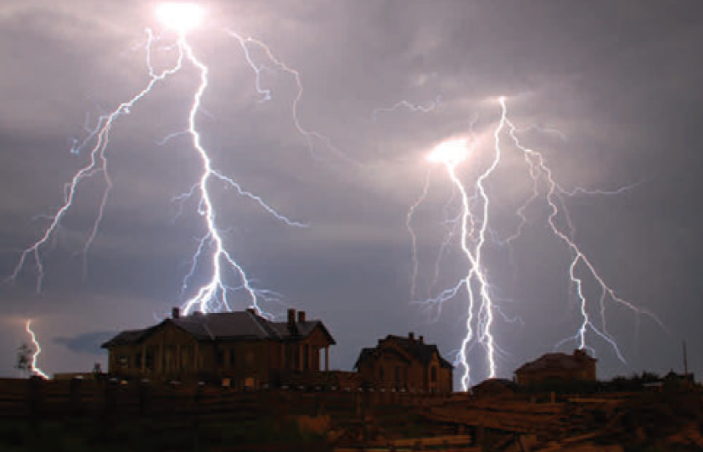
Φυσική για Μηχανικούς
Ηλεκτρικό Δυναμικό
Εικόνα: Οι διαδικασίες που συμβαίνουν κατά τη διάρκεια μιας καταιγίδας προκαλούν μεγάλες διαφορές ηλεκτρικού δυναμικού ανάμεσα στα σύννεφα και στο έδαφος. Το αποτέλεσμα αυτής της διαφοράς είναι μια ηλεκτρική εκφόρτιση που τη λέμε «κεραυνό», όπως στην εικόνα.

Slide 3
Φυσική για Μηχανικούς
Ηλεκτρικό Δυναμικό
Εικόνα: Οι διαδικασίες που συμβαίνουν κατά τη διάρκεια μιας καταιγίδας προκαλούν μεγάλες διαφορές ηλεκτρικού δυναμικού ανάμεσα στα σύννεφα και στο έδαφος. Το αποτέλεσμα αυτής της διαφοράς είναι μια ηλεκτρική εκφόρτιση που τη λέμε «κεραυνό», όπως στην εικόνα.

Slide 4
Ηλεκτρικό Δυναμικό
Εισαγωγή
Στη μελέτη του ηλεκτρισμού ως τώρα, τον σχετίσαμε με την έννοια της ηλεκτρικής δύναμης
Τώρα, θα συσχετίσουμε τα ηλεκτρικά φαινόμενα με την έννοια της ενέργειας
Θα ορίσουμε την έννοια του ηλεκτρικού δυναμικού και της ηλεκτρικής δυναμικής ενέργειας
Το ηλεκτρικό δυναμικό έχει μεγάλη εφαρμογή στη λειτουργία των ηλεκτρικών κυκλωμάτων και συσκευών
Θα περιγράψουμε φαινόμενα με μεγαλύτερη ευκολία απ’ ότι με χρήση πεδίων και δυνάμεων
Όπως περιγράψαμε πιο εύκολα τα φαινόμενα της Μηχανικής με ενεργειακά θεωρήματα σε σχέση με την περιγραφή μέσω δυνάμεων και εξισώσεων κινηματικής

Slide 5
Ηλεκτρικό Δυναμικό
Ηλεκτρικό Δυναμικό
Έστω ένα φορτίο $q$ τοποθετείται σε ηλεκτρικό πεδίο $\vec{E}$
Έστω το φορτίο και το πεδίο ως ένα σύστημα
Δύναμη $F_{e}=qE$ ασκείται στο φορτίο
Η δύναμη οφείλεται στο πεδίο
Το φορτίο κινείται λόγω της ηλεκτρικής δύναμης
Η δύναμη είναι συντηρητική και εσωτερική δύναμη του συστήματος
Άρα το έργο της είναι εσωτερικό στο σύστημα
Άρα το πεδίο παράγει εσωτερικό έργο στο σύστημα
Όπως ακριβώς η βαρύτητα (βαρυτικό πεδίο) στο σύστημα Γης-βιβλίου, όταν το βιβλίο αφήνεται να πέσει από ύψος

Slide 6
Ηλεκτρικό Δυναμικό
Ηλεκτρικό Δυναμικό
Για μια απειροστά μικρή μετατόπιση $d\vec{s}$ ενός σημειακού φορτίου στο ηλεκτρικό πεδίο…
Το έργο της ηλεκτρικής δύναμης είναι
$$dW_{int}={\vec{F}}_{e}∙d\vec{s}=q\vec{E}∙d\vec{s}$$
Θυμηθείτε: το έργο μιας εσωτερικής συντηρητικής δύναμης σε ένα σύστημα ισούται με την αρνητική μεταβολή της δυναμικής του ενέργειας
$$dW_{int}=−dU_{e}$$
Άρα
$$dU_{e}=−{dW}_{int}=−q\vec{E}∙d\vec{s}$$
Για πεπερασμένη μετατόπιση από το σημείο (Α) στο (Β) είναι
$$ΔU_{e}=−q\int_{A}^{B}{\vec{E}∙d\vec{s}}$$
Ηλεκτρική δυναμική ενέργεια!
Δεν εξαρτάται από το μονοπάτι (η $qE$ είναι συντηρητική δύναμη)!

Slide 7
Ηλεκτρικό Δυναμικό
Ηλεκτρικό Δυναμικό
Για μια συγκεκριμένη θέση του φορτίου στο πεδίο, το σύστημα έχει μια δυναμική ενέργεια $U_{e}$, σε σχέση με μια θέση όπου έχει δυναμική ενέργεια $U_{e}=0$ (διάταξη αναφοράς)
Για παράδειγμα, όταν το φορτίο βρίσκεται στο άπειρο
Διαιρώντας τη $U_{e}$ με το φορτίο $q$: $V= \frac{U_{e}}{q}$
το οποίο ονομάζεται ηλεκτρικό δυναμικό $V$

Slide 8
Ηλεκτρικό Δυναμικό
Ηλεκτρικό Δυναμικό
Η διαφορά δυναμικού μεταξύ δυο σημείων (Α) και (Β) ορίζεται ως: η μεταβολή στην ηλεκτρική δυναμική ενέργεια του συστήματος «πεδίο-φορτίο» όταν ένα φορτίο $q$ μετακινείται μεταξύ δυο σημείων (Α) και (Β), δια το φορτίο αυτό:
$$ΔV_{Α→Β}=V_{B}−V_{A}=\frac{ΔU_{e}}{q} \\ =−\frac{1}{q}q\int_{A}^{B}{\vec{E}∙d\vec{s}}=−\int_{A}^{B}{\vec{E}∙d\vec{s}}$$
Το ηλεκτρικό δυναμικό μετρά δυναμική ενέργεια ανά μονάδα φορτίου: J/C = Volt (V)

Slide 9
Ηλεκτρικό Δυναμικό
Ηλεκτρικό Δυναμικό
$$ΔV_{A→B}=−\int_{A}^{B}{\vec{E}∙d\vec{s}}$$
Δεν εξαρτάται από το φορτίο $q$, παρά μόνο από το ηλεκτρικό πεδίο!
Άρα το δυναμικό αποτελεί ένα χαρακτηριστικό του πεδίου!
Παρατηρήστε ότι Volt = $\frac{Nm}{C}$
Όπως και με τη δυναμική ενέργεια που έχουμε δει ως τώρα (βαρυτική, ελαστική), μόνο διαφορές δυναμικού έχουν νόημα
Πολλές φορές ορίζουμε εμείς ένα σημείο/μια περιοχή/μια διάταξη του συστήματος ως μηδενικού δυναμικού

Slide 10
Ηλεκτρικό Δυναμικό
Ηλεκτρικό Δυναμικό
Προσοχή: η διαφορά δυναμικού δεν είναι το ίδιο με τη διαφορά δυναμικής ενέργειας
Η διαφορά δυναμικού μεταξύ (Α) και (Β) υπάρχει αποκλειστικά λόγω μιας πηγής φορτίου, δηλ. ενός ηλεκτρικού πεδίου, και εξαρτάται από την κατανομή αυτής
Για να υπάρχει διαφορά δυναμικής ενέργειας, πρέπει να υπάρχει ένα σύστημα με τουλάχιστον δυο μέλη (δυο φορτία ή ένα φορτίο και ένα πεδίο)!
Η δυναμική ενέργεια ανήκει στο σύστημα και αλλάζει μόνον αν ένα φορτίο μετακινηθεί σε σχέση με τη διάταξη αναφοράς του συστήματος!
Σκεφτείτε το όμοια με το ηλεκτρικό πεδίο…
Το πεδίο υπάρχει λόγω μιας πηγής φορτίου
Η ηλ. δύναμη εγείρεται σε άλλο φορτίο στο χώρο του πεδίου
Απαιτούνται δηλαδή τουλάχιστον δυο φορτία για τη δύναμη!

Slide 11
Ηλεκτρικό Δυναμικό
Ηλεκτρικό Δυναμικό
Ας θεωρήσουμε τώρα την περίπτωση όπου κάποια εξωτερική δύναμη μετακινεί ένα φορτίο στο πεδίο
Από ένα σημείο (Α) σε ένα (Β)
Χωρίς να αλλάζει την κινητική του ενέργεια
Αλλάζει όμως η ηλεκτρική δυναμική ενέργεια!
Το έργο αυτής της δύναμης θα είναι (ΑΔΕ, μη απομονω-μένο σύστημα):
$$W_{ext}=ΔΚ+ΔU_{e}=0+ΔU_{e}$$
$$ΔV_{Α→Β}=\frac{ΔU_{e}}{q}⇒ΔU_{e}=qΔV_{Α→Β}$$
$$W_{ext}=qΔV_{A→B}$$

Slide 12
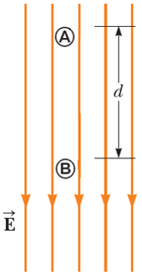
Ηλεκτρικό Δυναμικό
Διαφορά Δυναμικού
Ας απλοποιήσουμε τα πράγματα ☺
Έστω ένα ομογενές ηλεκτρικό πεδίο
Ας υπολογίσουμε τη ΔV ανάμεσα στα σημεία (Α), (Β), απόστασης $d$
H μετατόπιση $d\vec{s}$ από το (Α) στο (Β) είναι παράλληλη στις δυναμικές γραμμές
$$V_{B}−V_{A}=ΔV_{A→B}=−\int_{A}^{B}{\vec{E}∙d\vec{s}}=−\int_{A}^{B}{Eds}=−E\int_{A}^{B}{ds}=−Ed$$
Άρα
$$ΔV_{A→B}=−Ed$$
$$d\vec{s}$$
$$\vec{E}$$

Slide 13
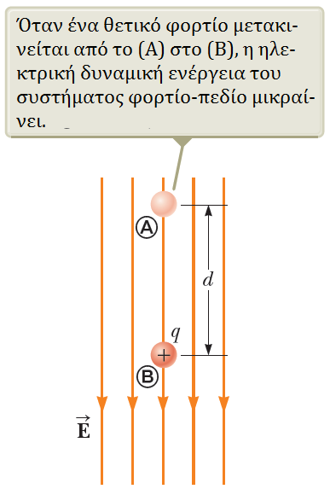
Ηλεκτρικό Δυναμικό
Διαφορά Δυναμικού
Ας θεωρήσουμε τώρα ένα φορτίο $+q$ που κινείται από το (Α) στο (Β)
Τότε $ΔU_{e}=q{ΔV}_{A→B}=−qEd$
Βλέπουμε ότι $ΔU_{e}<0$
Αυτό σημαίνει ότι η δυναμική ενέργεια του συστήματος φθίνει όταν το θετικό φορτίο κατευθύνεται προς την κατεύ- θυνση των δυναμικών γραμμών
Άρα, αν αφήσουμε στη θέση (Α) ένα φορτίο $q>0$, αυτό θα κινηθεί προς τα «κάτω» λόγω ηλεκτρ. δύναμης
Άρα επιταχύνεται → αποκτά κινητική ενέργεια
Όσο προχωρά προς τα κάτω, η δυναμική ενέργεια του συστήματος φορτίο-πεδίο μειώνεται εξίσου με την αύξηση της κιν. ενέργειας!
Σας εκπλήσσει αυτό; ☺ Γιατί συμβαίνει;

Slide 14
Ηλεκτρικό Δυναμικό
-
Διαφορά Δυναμικού
Ας θεωρήσουμε, στην ίδια διάταξη, τώρα ένα φορτίο $–q$ που κινείται από το (B) στο (A) (δε γίνεται να κινηθεί Α → Β)
Τότε $ΔU_{e}=−q{ΔV}_{B→A}=−q\left(Ed\right)=−qEd$
…αφού τώρα μετράμε ${ΔV}_{B→A}$ και όχι ${ΔV}_{Α→Β}$
Βλέπουμε ότι πάλι $ΔU_{e}<0$!
Αυτό σημαίνει ότι η δυναμική ενέργεια του συστήματος φθίνει ξανά όταν το αρνητικό φορτίο κατευθύνεται προς αντίθετη κατεύθυνση από την κατεύθυνση των δυναμικών γραμμών
Άρα, αν αφήσουμε στη θέση (Β) ένα φορτίο $q<0$, αυτό θα κινηθεί προς τα «πάνω» λόγω ηλεκτρ. δύναμης
Άρα επιταχύνεται → αποκτά κινητική ενέργεια
Όσο προχωρά προς τα πάνω, η δυναμική ενέργεια του συστήματος φορτίο-πεδίο μειώνεται εξίσου.
-

Slide 15
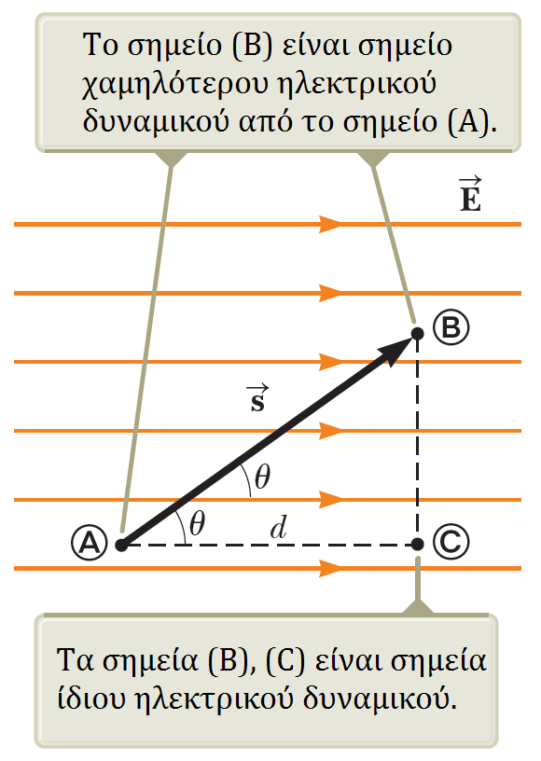
Ηλεκτρικό Δυναμικό
Διαφορά Δυναμικού
Ας γενικεύσουμε τώρα για μετατόπιση μη παράλληλη στις δυναμικές γραμμές
Έστω ότι η μετατόπιση $\vec{s}$ από το (Α) στο (Β) ΔΕΝ είναι παράλληλη στις δυναμικές γραμμές
Τότε για τη μετατόπιση $\vec{s}$
$${ΔV}_{1}=−\int_{A}^{B}{\vec{E}∙d\vec{s}}=−\int_{A}^{B}{Eds\cos\left(θ\right)}=−E\cos\left(θ\right)\int_{A}^{B}{ds}=−Es\cos\left(θ\right)=−Ed$$
Άρα για το σύστημα πεδίο-φορτίο
$$ΔU_{e}=qΔV=−qEd$$
$$\underset{d}{\underbrace{ }}$$

Slide 16
Ηλεκτρικό Δυναμικό
Διαφορά Δυναμικού
Άρα για το σύστημα πεδίο-φορτίο
$ΔU=−q\vec{E}∙\vec{s}=−qEd$
Όμως είδαμε πριν ότι
$${ΔV}_{2}=−\int_{A}^{C}{\vec{E}∙d\vec{s}}=−\vec{E}∙\int_{A}^{C}{d\vec{s}}=−\vec{E}∙\vec{s}=−Ed$$
Συμπέρασμα: όλα τα σημεία που βρίσκονται σε επίπεδο κάθετο στο πεδίο έχουν ίδιο δυναμικό (ισοδυναμική επιφάνεια)

Slide 17
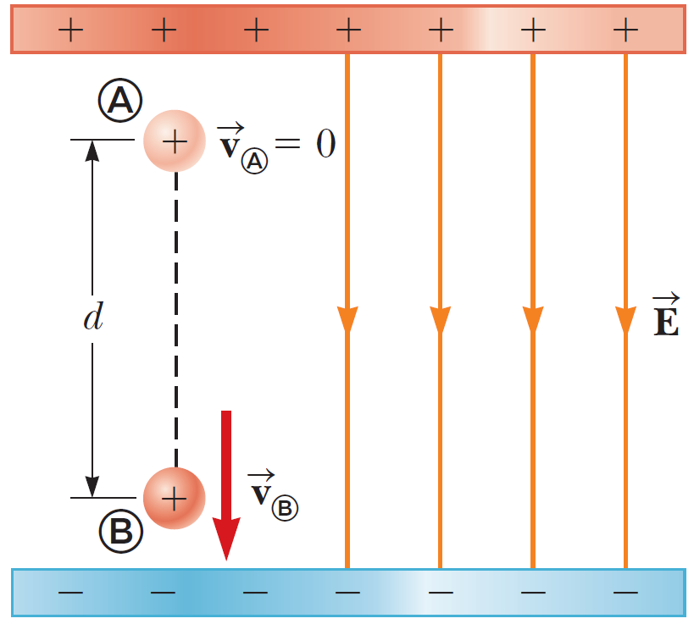
Ηλεκτρικό Δυναμικό
Παράδειγμα:
Ένα πρωτόνιο αφήνεται από το σημείο (Α) σε ομογενές ηλεκτρ. πεδίο μέτρου $8×{10}^{4}\frac{V}{m}.$ Το πρωτόνιο υπόκειται σε μετατόπιση μέτρου $d=0.5 m$ στο σημείο (Β) στην κατεύθυνση του $\vec{E}$. Βρείτε την ταχύτητα του πρωτονίου στη θέση (Β). Θεωρήστε ότι $q=1.6×{10}^{−19} C$ και $m_{p}=1.67×{10}^{−27} kg$.

Slide 18
Ηλεκτρικό Δυναμικό
Παράδειγμα – Λύση:
Βρείτε την ταχύτητα του πρωτονίου στη θέση (Β). Θεωρήστε ότι $q=1.6×{10}^{−19} C$ και $m_{p}=1.67×{10}^{−27} kg$.

Slide 19
Ηλεκτρικό Δυναμικό
Διαφορά Δυναμικού
Θα μελετήσουμε διαφορές δυναμικού σε δυο περιπτώσεις
1. Δυναμικό από σημειακά φορτία
2. Δυναμικό από κατανομή φορτίου

Slide 20
Ηλεκτρικό Δυναμικό
Ηλεκτρικό Δυναμικό από σημειακά φορτία
Μπορεί κανείς να δείξει ότι: για δυο σημεία (Α), (Β) εντός ηλεκτρικού πεδίου πηγής φορτίου $q$ που απέχουν απόσταση $r_{A},r_{B}$ από την πηγή φορτίου, η διαφορά δυναμικού $ΔV_{A→B}$ δίνεται από τη σχέση
$$ΔV_{A→B}=V_{B}−V_{A}=\frac{k_{e}q}{r_{B}}−\frac{k_{e}q}{r_{A}}$$
Βλέπετε ότι είναι ανεξάρτητο της διαδρομής από το (Α) στο (Β)
Το πεδίο είναι συντηρητικό
Επίσης, εξαρτάται μόνο από τα $r_{i}$
Ποια η σχέση για το ηλεκτρικό δυναμικό σε ένα τυχαίο σημείο C?

Slide 21
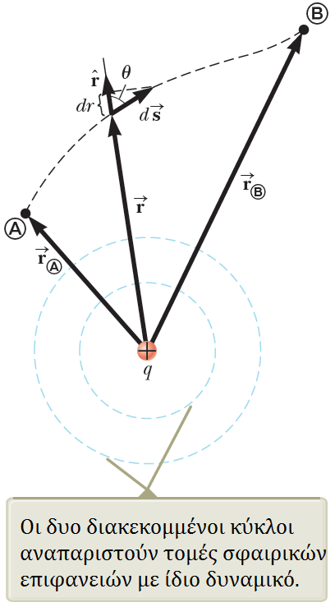
Ηλεκτρικό Δυναμικό
Ηλεκτρικό Δυναμικό από σημειακά φορτία
Συνήθως θεωρούμε ότι $V=0$ σε ένα σημείο μακριά από την πηγή φορτίου, με $r_{μακρια}=∞$
Το ηλεκτρικό δυναμικό $V_{C}$λόγω σημειακού φορτίου σε απόσταση $r_{C}$ από το φορτίο είναι
$$V_{C}−V_{μακρια}=V_{C}−0=k_{e}\frac{q}{r_{C}}$$
Άρα τελικά για οποιοδήποτε σημείο C σε απόσταση $r_{C}$ από την πηγή q θα έχουμε
$$V_{C}=k_{e}\frac{q}{r_{C}}$$
Για πολλές πηγές φορτίου,
$$V=∑V_{i}=k_{e}\sum_{i}{\frac{q_{i}}{r_{i}}}$$
C
C
Αριθμός!!

Slide 22
Ηλεκτρικό Δυναμικό
Ηλεκτρικό Δυναμικό από σημειακά φορτία
Για ένα φορτίο $q_{2}$που έρχεται στο πεδίο πηγής $q_{1}$ σε απόσταση $r_{12}$ μέσω εξωτερικής δύναμης έργου $W$
Το φορτίο $q_{2}$ έρχεται από πολύ «μακριά»:$V_{μακριa}=0$
Επίσης, όταν το $q_{2}$ βρίσκεται «μακριά», η ηλεκτρική δυναμική ενέργεια του συστήματος των φορτίων θεωρείται μηδενική
Το έργο $W$μετατρέπεται σε δυναμική ενέργεια $U_{e}$ του συστήματος των φορτίων
Δηλ. $W=ΔU_{e}$, άρα η ηλεκτρική δυναμική ενέργεια ενός ζεύγους φορτίων είναι $ΔU_{e}=W=q_{2}ΔV=q_{2}(V −V_{μακρια})$
$U_{e}−0=q_{2}\left(k_{e}\frac{q_{1}}{r_{12}}−0\right)$
$U_{e}=k_{e}\frac{q_{1}q_{2}}{r_{12}}$

Slide 23
Ηλεκτρικό Δυναμικό
Ηλεκτρικό Δυναμικό από σημειακά φορτία
Για ένα φορτίο $q_{2}$που έρχεται στο πεδίο φορτίου $q_{1}$ σε απόσταση $r_{12}$ μέσω εξωτερικής δύναμης
$$U=k_{e}\frac{q_{1}q_{2}}{r_{12}}$$
Αν $U>0$, το έργο της εξωτ. δύναμης είναι θετικό
Τα φορτία απωθούνται, άρα πρέπει να παραχθεί έργο από την εξωτερική δύναμη για να τα φέρει σε απόσταση $r_{12}$
Αν $U<0$, το έργο της εξωτ. δύναμης είναι αρνητικό
Τα φορτία έλκονται, άρα πρέπει να παραχθεί αρνητικό έργο (χρειάζεται δύναμη αντίθετη στην μετατόπιση (έλξη) των φορτίων) για να τα κρατήσουμε σε απόσταση $r_{12}$
Για πολλά φορτία,
$$U=k_{e}\sum{\frac{q_{i}q_{j}}{r_{ij}}} , i<j$$
Αθροίζουμε όλες τις τιμές δυναμικής ενέργειας που οφείλονται σε ένα ζεύγος φορτίων

Slide 24
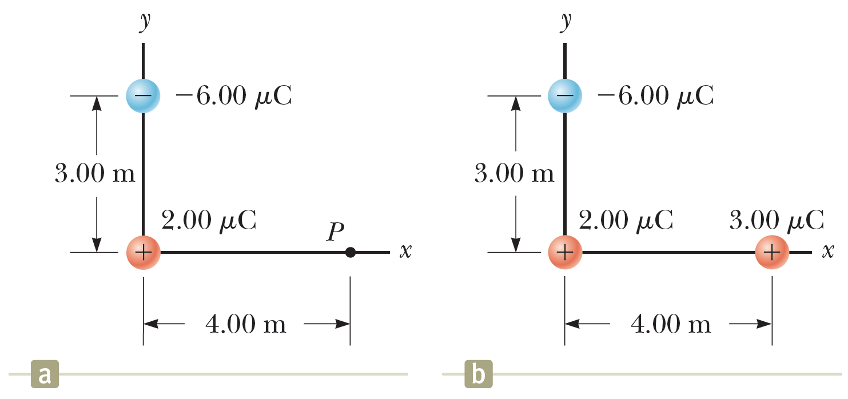
Ηλεκτρικό Δυναμικό
Παράδειγμα:
Ένα φορτίο $q_{1}=2 μC$ βρίσκεται στην αρχή των αξόνων, ενώ ένα φορτίο $q_{2}=−6 μC$ στη θέση $\left(0, 3\right) m$. A) Βρείτε το συνολικό ηλεκτρικό δυναμικό στο σημείο P με συντεταγμένες $\left(4, 0\right) m$. B) Βρείτε τη μεταβολή της δυναμικής ενέργειας του συστήματος των δυο φορτίων, συν ένα τρίτο φορτίο $q_{3}=3 μC,$ όταν το τελευταίο έρχεται από το άπειρο στο σημείο P.

Slide 25
Ηλεκτρικό Δυναμικό
Παράδειγμα – Λύση:
Ένα φορτίο $q_{1}=2 μC$ βρίσκεται στην αρχή των αξόνων, ενώ ένα φορτίο $q_{2}=−6 μC$ στη θέση $\left(0, 3\right) m$. A) Βρείτε το συνολικό ηλεκτρικό δυναμικό στο σημείο P με συντεταγμένες $\left(4, 0\right) m$.

Slide 26
Ηλεκτρικό Δυναμικό
Παράδειγμα – Λύση:
Ένα φορτίο $q_{1}=2 μC$ βρίσκεται στην αρχή των αξόνων, ενώ ένα φορτίο $q_{2}=−6 μC$ στη θέση $\left(0, 3\right) m$. B) Βρείτε τη μεταβολή της δυναμικής ενέργειας του συστήματος των δυο φορτίων, συν ένα τρίτο φορτίο $q_{3}=3 μC,$ όταν το τελευταίο έρχεται από το άπειρο στο σημείο P.

Slide 27
Ηλεκτρικό Δυναμικό
Παράδειγμα – Λύση:
Ένα φορτίο $q_{1}=2 μC$ βρίσκεται στην αρχή των αξόνων, ενώ ένα φορτίο $q_{2}=−6 μC$ στη θέση $\left(0, 3\right) m$. B) Βρείτε τη μεταβολή της δυναμικής ενέργειας του συστήματος των δυο φορτίων, συν ένα τρίτο φορτίο $q_{3}=3 μC,$ όταν το τελευταίο έρχεται από το άπειρο στο σημείο P.
-5.49 · 10⁻² V

Slide 28
Ηλεκτρικό Δυναμικό
Ηλεκτρικό Πεδίο από Ηλεκτρικό Δυναμικό
Μπορούμε να βρούμε το ηλεκτρικό πεδίο $\vec{E}$ από το δυναμικό $V$;
Αν θεωρήσουμε μια μικρή διαφορά δυναμικού $dV$ μεταξύ δυο σημείων απειροστά μικρής απόστασης $d\vec{s}$, τότε
$$dV=−\vec{E}∙d\vec{s}$$
Αν το ηλεκτρ. πεδίο έχει μόνο μια συνιστώσα (έστω x, αλλά ισχύει και για τις υπόλοιπες συνιστώσες), τότε
$$dV=\vec{E}∙d\vec{s}=E_{x}dx$$
και άρα
$$E_{x}=−\frac{dV}{dx}$$
Τι σας θυμίζει??

Slide 29
Ηλεκτρικό Δυναμικό
Συνεχής κατανομή φορτίου
Ας γενικεύσουμε τα αποτελέσματά μας σε μια συνεχή κατανομή φορτίου
Υπάρχουν δυο τρόποι υπολογισμού δυναμικού σε συνεχή κατανομή φορτίου:
1. Αν η κατανομή φορτίου είναι γνωστή: θεωρούμε το δυναμικό $dV$ σε σημείο P απόστασης $r$ λόγω σημειακού φορτίου $dq$, το οποίο είναι
$$dV=k_{e}\frac{dq}{r}$$
και ολοκληρώνουμε, παίρνοντας
$$V=\int{dV}=k_{e}\int{\frac{dq}{r}}$$
Σημείο μηδενικού δυναμικού θεωρείται ένα σημείο απείρως μακριά από το φορτίο.

Slide 30
Ηλεκτρικό Δυναμικό
Συνεχής κατανομή φορτίου
Ας γενικεύσουμε τα αποτελέσματά μας σε μια συνεχή κατανομή φορτίου
Υπάρχουν δυο τρόποι υπολογισμού δυναμικού σε συνεχή κατανομή φορτίου:
2. Αν το ηλεκτρικό πεδίο είναι γνωστό από κάποια άλλη μέθοδο (π.χ. νόμος Gauss): αν η κατανομή φορτίου είναι επαρκώς συμμετρική, εκτιμούμε το $\vec{E}$ με το νόμο του Gauss, και αντικαθιστούμε στην
$$ΔV=−\int_{A}^{B}{\vec{E}∙d\vec{s}}$$
για να βρούμε τη διαφορά δυναμικού $ΔV$. Τέλος, επιλέγουμε βολικό σημείο μηδενικού δυναμικού.

Slide 31
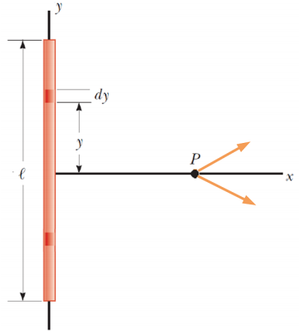
Ηλεκτρικό Δυναμικό
Παράδειγμα 1:
Βρείτε το ηλεκτρικό δυναμικό στο σημείο P για μια ράβδο μήκους l με ομοιόμορφη κατανομή θετικού φορτίου ανά μονάδα μήκους λ και συνολικό φορτίο $Q>0$. Υπολογίστε το ηλεκτρικό πεδίο στο ίδιο σημείο.
$Hint:$ από ηλεκτρικά πεδία $${\vec{E}}_{P}=k_{e}\frac{Q}{x\sqrt{x^{2}+{\left(\frac{l}{2}\right)}^{2}}}\vec{i}$$

Slide 32
Ηλεκτρικό Δυναμικό
Παράδειγμα 1 – Λύση:
Βρείτε το ηλεκτρικό δυναμικό στο σημείο P για μια ράβδο μήκους l με ομοιόμορφη κατανομή θετικού φορτίου ανά μονάδα μήκους λ και συνολικό φορτίο $Q>0$.

Slide 33
Ηλεκτρικό Δυναμικό
Παράδειγμα 1 – Λύση:
Υπολογίστε το ηλεκτρικό πεδίο στο ίδιο σημείο.

Slide 34
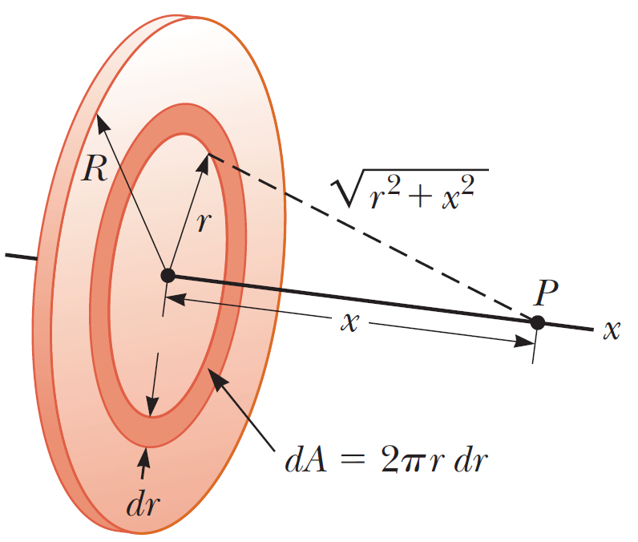
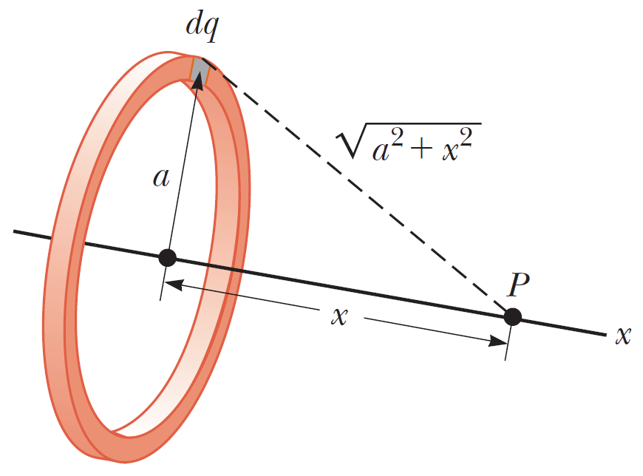
Ηλεκτρικό Δυναμικό
Παράδειγμα 2 – Εξάσκηση ☺ :
Δείξτε ότι το ηλεκτρικό δυναμικό στο σημείο P για τις παρακάτω κατανομές φορτίου δίνεται από τις σχέσεις
και βρείτε το ηλεκτρικό πεδίο – που ήδη γνωρίζετε από προηγούμενες διαλέξεις – μέσω αυτών.
$$V_{P}=k_{e}\frac{Q}{\sqrt{x^{2}+a^{2}}}$$
$$V_{P}=2πσk_{e}\left(\sqrt{x^{2}+R^{2}}−x\right)$$

Slide 35
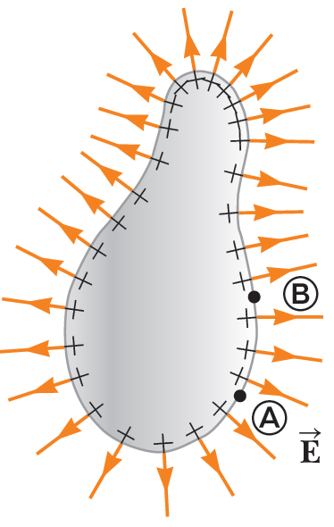
Ηλεκτρικό Δυναμικό
Αγωγοί – Δυναμικό
Ας δούμε αν υπάρχουν ιδιότητες αγωγού σε ηλεκτροστατική ισορροπία οι οποίες είναι σχετιζόμενες με το δυναμικό
Έστω δυο σημεία Α και Β της επιφάνειας
Για κάθε μονοπάτι στην επιφάνειά του από το Α στο Β, το ηλεκτρικό πεδίο είναι κάθετο στη μετατόπιση $d\vec{s}$
Άρα
$$\vec{E}∙d\vec{s}=0⇒ V_{B}−V_{A}=−\int_{A}^{B}{\vec{E}∙d\vec{s}}=0$$
Συμπέρασμα: η επιφάνεια οποιουδήποτε φορτισμένου αγωγού σε ηλεκτροστατική ισορροπία είναι μια επιφάνεια σταθερού δυναμικού: κάθε σημείο της επιφάνειας έχει το ίδιο ηλεκτρικό δυναμικό. Επιπλέον, το ηλεκτρικό δυναμικό είναι σταθερό οπουδήποτε εντός του αγωγού και ίσο με την τιμή του στην επιφάνεια

Slide 36
Τέλος Διάλεξης

